Slide 1

IC vlaky
Anna Medvecová 3.K

Slide 2
Služby vo vlakoch InterCity
1. trieda
balená voda 0,5 l
teplý nápoj (instantná káva alebo čaj)
možnosť rezervovať bezplatné parkovanie v Bratislave, Trnave, Žiline a Poprade pri zakúpení spiatočného cestovného lístka cez internet
dennú tlač sme vymenili za e-noviny denníka SME.sk, vrátane prémiového obsahu
polohovateľné sedadlá
rozkladacie stolíky

Slide 3
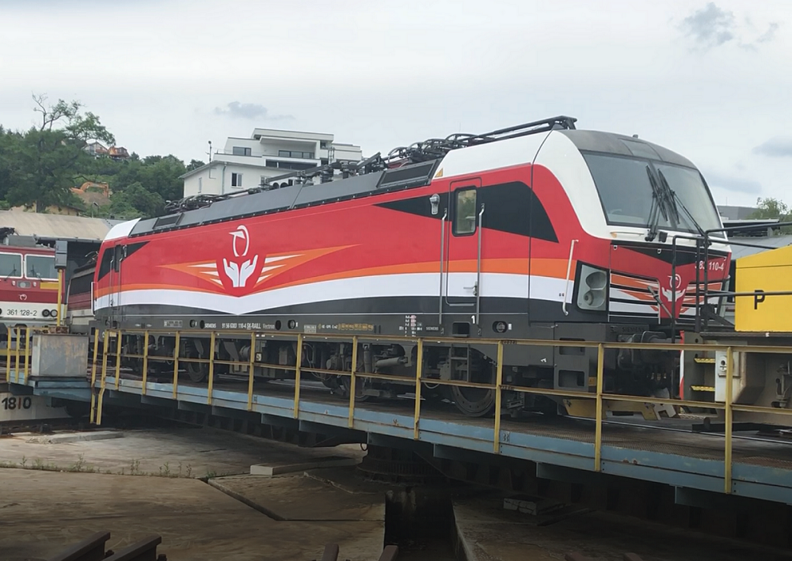
individuálne osvetlenie
cielená rezervácia miesta podľa smeru jazdy (v pokladniciach s KVC a cez internet aj v mobilnej aplikácii)
obsluha mobilbarom
donáška jedla na miesto
bezplatné WiFi pripojenie k internetu

Slide 4
2. trieda – kupé pre deti
zapožičanie hracích figúrok a kociek (v každom kupé s miestami 41 až 86 sa nachádza jeden stolík s plánom hry Človeče nehnevaj sa)
maľovanky s farbičkami
balená voda 0,5 l
možnosť rezervovať bezplatné parkovanie v Bratislave, Trnave, Žiline a Poprade pri zakúpení spiatočného cestovného lístka cez internet
dennú tlač sme vymenili za e-noviny denníka SME.sk, vrátane prémiového obsahu
pojazdná úschovňa batožín (možnosť uložiť si batožinu alebo kočík v pojazdnej úschovni batožín, ktorá sa nachádza priamo vo vozni s kupé pre deti)

Slide 5
pohodlie vo vozni (nepolohovateľné sedadlá v 6-miestnych oddieloch alebo 12-miestnom veľkopriestore, elektrické zásuvky, individuálne osvetlenie)
rozkladacie stolíky s herným plánom a obrázky zvieratiek na skle v kupé (miesta 41-86)
elektrické zásuvky pri vybraných sedadlách
prebaľovací pult pre dieťa na WC
cielená rezervácia miesta podľa smeru jazdy (v pokladniciach s KVC a cez internet v mobilnej aplikácii)
obsluha mobilbarom
bezplatné WiFi pripojenie k internetu

Slide 6
2. trieda
balená voda 0,5 l
možnosť rezervovať bezplatné parkovanie v Bratislave, Trnave, Žiline a Poprade pri zakúpení spiatočného cestovného lístka cez internet
dennú tlač sme vymenili za e-noviny denníka SME.sk, vrátane prémiového obsahu
elektrické zásuvky pri vybraných sedadlách
cielená rezervácia miesta podľa smeru jazdy (v pokladniciach s KVC a cez internet)
obsluha mobilbarom
bezplatné WiFi pripojenie k internetu

Slide 7
Služby
Vo vlaku InterCity je možné prepraviť aj bicykle. Táto možnosť platí pre cestujúcich v 1. aj 2. triede. Miesto v pojazdnej úschovni batožín si prosím rezervujte vopred pri nákupe lístka v pokladnici. Cena predstavuje 2,50 €.
Služby sú dostupné podľa technických a prevádzkových možností. Neposkytnutím nevzniká cestujúcemu nárok na vrátenie cestovného (ani jeho časti). Vlak IC 44/IC 45 je priamym vlakom na trase z Košíc do Viedne a späť. Služby ako balená voda, teplý nápoj a noviny sú poskytované len zo stanice Bratislava hl. st. do stanice Košice a späť, ale nie v staniciach Bratislava-Petržalka a Bratislava-Nové Mesto.
Prevádzkovanie vlakov kategórie IC na trati Bratislava – Žilina – Košice a späť certifikované spoločnosťou SGS Slovakia spol. s r.o. podľa normy ISO 9001: 2015
IC vlaky ponúkajú cestujúcim využiť reštauračné vozne.

Slide 8
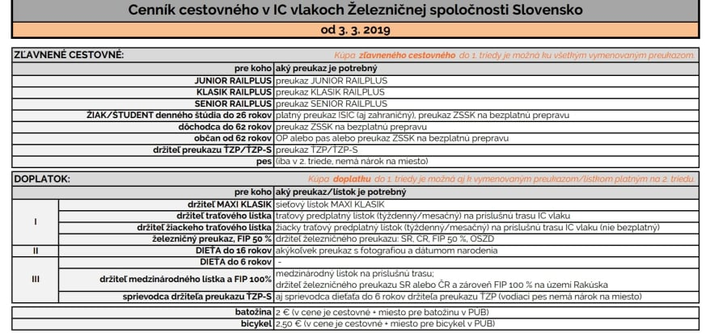

Slide 9
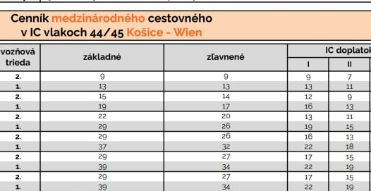

Slide 10
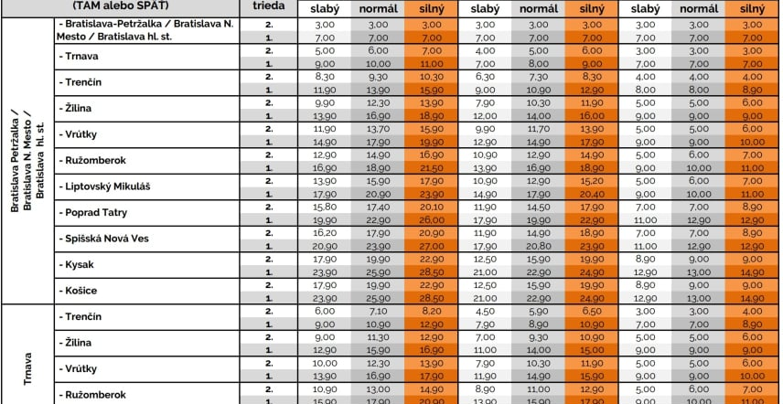

Slide 11
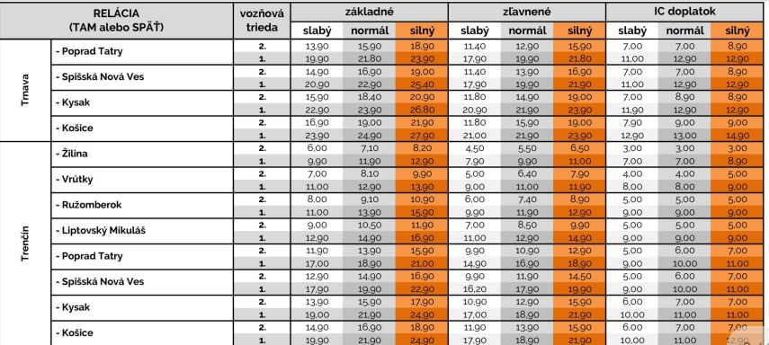

Slide 12
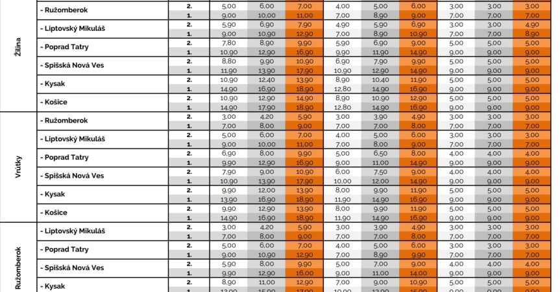

Slide 13
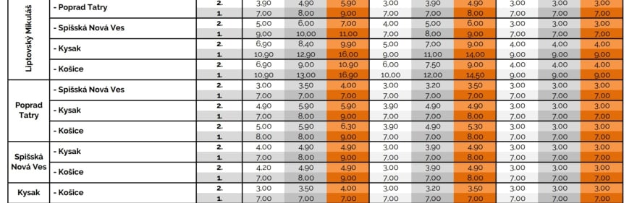

Slide 14
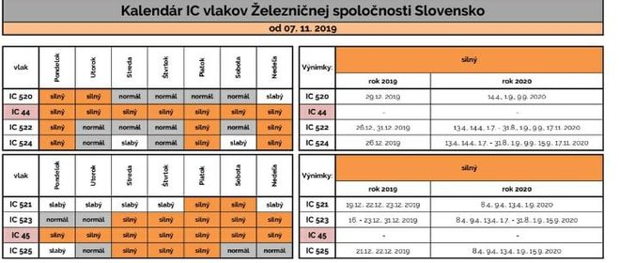

Slide 15
Bezplatné parkovanie k internetovému cestovnému lístku
bezplatné parkovanie poskytujeme k vnútroštátnym a medzinárodným spiatočným cestovným lístkom zakúpeným prostredníctvom e-shopu alebo mobilnej aplikácie Ideme vlakom do 1. vozňovej triedy a prémiového kupé Pri kúpe spiatočného lístku online na vlaky InterCity poskytujeme bezplatné parkovanie pri 1. aj 2. vozňovej triede,

Slide 16
ponuku môžete využiť aj k cestovným lístkom s lôžkami Single, Double alebo Triple, a to aj v prípade, ak využívate zvýhodnené cestovné SLOVAK EXPRES alebo EUROPA EXPRES) alebo pri kombinácii rôznych lístkov pri ceste tam a späť (napríklad na cestu tam môžete využiť nočný vlak s lôžkom Single, Double alebo Triple a na cestu späť denný vlak s lístkom do 1. triedy alebo na cestu tam denný vlak s lístkom do 1. triedy a na cestu späť lístok SLOVAK EXPRES s lôžkom Single, Double alebo Triple),

Slide 17
ponuku je možné využiť aj k lístku MAXI KLASIK, ak si zakúpite cez internet miestenku do 1. triedy,
bezplatne môžete parkovať počas trvania vašej cesty, teda od odchodu vlaku na cestu tam až do príchodu vlaku pri ceste späť. Samozrejme, k tomuto času pridáme nevyhnutnú časovú rezervu na zaparkovanie auta a prestup medzi autom a vlakom. Maximálna doba parkovania však nemôže presiahnuť 48 hodín,
počet parkovacích miest je limitovaný,

Slide 18
Bicykle, batožiny a zvieratá v IC vlakoch
Bicykel
Bicykle alebo elektrobicykle môžete prepraviť aj v IC vlakoch bez ohľadu na to, v ktorej triede cestujete, za 2,50 €. Prepravujú sa v pojazdnej úschovni batožín a bicyklov a ich preprava je povinne miestenková.
Batožina
Cestujúci môže bezplatne prepraviť príručnú batožinu, za ktorú sa považuje:
batožina s maximálnymi rozmermi 70 cm x 50 cm x 30 cm,
batožina, ktorej súčet rozmerov nepresahuje 150 cm,
1 pár lyží s palicami,
snowboard,
1 detský kočík s dieťaťom.

Slide 19
Príručná batožina by nemala zaberať viac miesta, než je priestor nad alebo pod sedadlom cestujúceho. Zároveň by nemala byť ťažšia, než je cestujúci schopný naložiť. Za príručnú batožinu zodpovedá sám cestujúci.
Väčšiu batožinu (aj detský kočík) je možné prepraviť na úseku Košice – Bratislava-Petržalka v pojazdnej úschovni za 2 €.
Zvieratá
Malé zvieratá (aj psíkov) je možné prepraviť v uzavretej schránke s pevným dnom bezplatne, mali by sa však nachádzať pod sedadlom alebo v lone cestujúceho tak, aby neobmedzovali spolucestujúcich.
Schránka na prepravu malého zvieraťa musí spĺňať rozmery príručnej batožiny (nájdete ich vyššie na tejto stránke).
Psa je možné prepraviť aj bez schránky, v takom prípade je potrebné držať ho na vôdzke a s košíkom. Potrebné je zaplatiť zľavnené IC cestovné stanovené v cenníku.

Slide 20
Zvieratá možno prepraviť len v 2. vozňovej triede.
Držiteľ preukazu ŤZP-S môže prepraviť psa so špeciálnym výcvikom bezplatne v celom IC vlaku, povolený je jeho vstup aj do reštauračného vozňa, avšak je povinný preukázať požadovaným spôsobom špeciálny výcvik psa.
Cestovný lístok na prepravu psa v IC vlakoch si zakúpite v pokladnici, v internetovej verzii e-shopu a v mobilnej aplikácii Ideme vlakom.

Slide 21
Preprava zdravotne znevýhodnených cestujúcich v IC vlakoch
vo vlakoch InterCity zaraďujeme vozne so zdvíhacou plošinou na prepravu imobilných cestujúcich,
cestujúcich s vozíkom prepravíme v špeciálnom kupé,
imobilní cestujúci si môžu najneskôr 24 hodín vopred objednať pomoc a prepravu v Kontaktnom centre a v pokladniciach za rovnakých podmienok ako v iných vlakoch
objednanému imobilnému cestujúcemu a jeho sprievodcovi Kontaktné centrum rezervuje miesto v IC vlaku, cestovný lístok stačí vyzdvihnúť a zaplatiť na stanici v pokladnici pred cestou.

Slide 22
držitelia preukazov ŤZP a ŤZP-S ako aj preukazov na bezplatnú prepravu majú v InterCity vlakoch nárok na zľavnené cestovné,
sprievodca držiteľa preukazu ŤZP-S cestuje v InterCity za doplatok stanovený v cenníku.
Pes so špeciálnym výcvikom môže cestovať bezplatne v 2. aj 1. vozňovej triede IC vlaku, aj v reštauračnom vozni. Cestujúci musí byť držiteľom preukazu ŤZP-S a je povinný preukázať požadovaným spôsobom špeciálny výcvik psa.

Slide 23


